Slide 1
从零学习OpenCV 4
讲师：冯振
Notes:
PPT课件字体建议：
封面标题：雅黑，44号字，小标题，24号
内容标题：雅黑，32号字，正文：雅黑，24号字

Slide 2
分水岭方法介绍
02.
相关函数
Notes:
本课整体上可以分为3部分，第一部分就是整个系列课程的介绍，第二部分就是OpenCV的介绍与安装，最后一部分就是为本课程提供的学习交流的社群以及扩展资料。

Slide 3
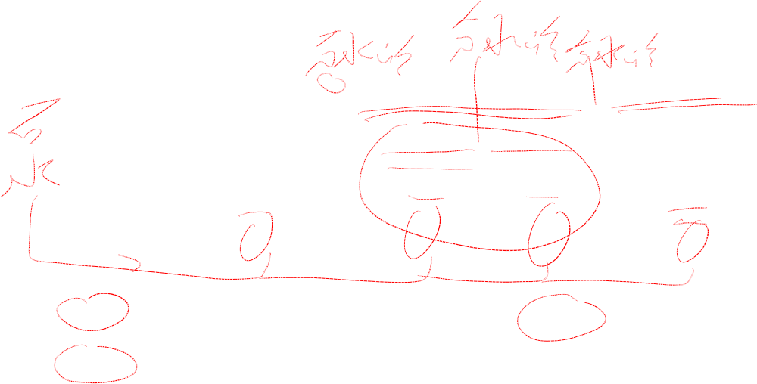
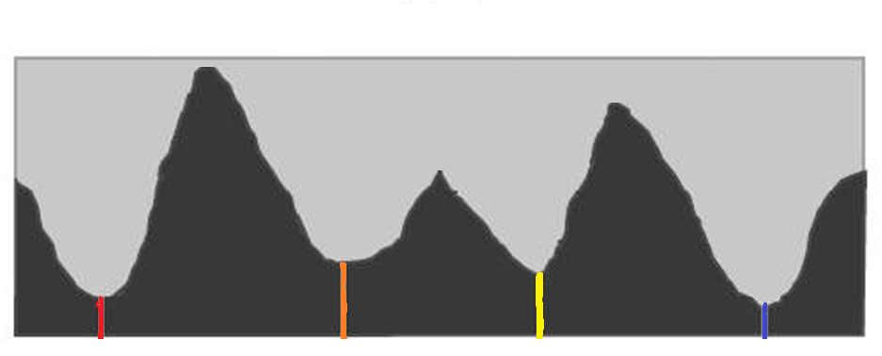
分水岭方法介绍
分水岭算法步骤：
Step1：排序过程，首先对图像像素的灰度级进行排序，确定灰度值较小的像素点，该像素点即为开始注水点；
Step2：淹没过程，对每个最低点开始不断注水，不断掩模周围的像素点，不同注水处的水汇集在一起，形成分割线。

Slide 4
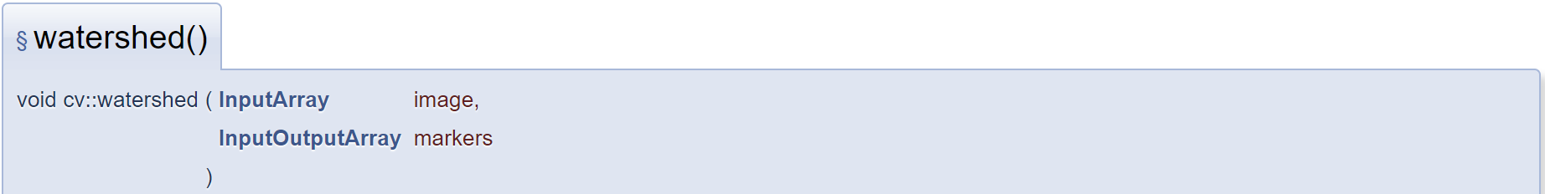

分水岭法分割图像函数
image：输入图像，数据类型为CV_8U的三通道图像。
markers：输入/输出CV_32S的单通道图像的标记结果，与原图像具有相同的尺寸。

Slide 5

更多学习资源
关注微信公众号：小白学视觉

Slide 6


